Slide 1

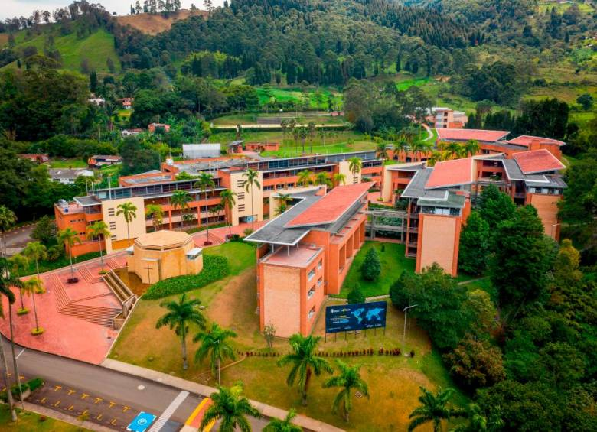

FACULTAD DE INGENIERÍA
APP PARA PEDIDOS Y RESERVA DE MESAS. PLUSORDER
Alejandro Moná Ortíz
Sebastian Acevedo Cardona

Slide 2
Introducción
En la actualidad, la industria de la restauración enfrenta desafíos significativos para satisfacer las expectativas de los clientes, quienes demandan servicios rápidos, personalizados y accesibles desde sus dispositivos móviles. Sin embargo, muchos restaurantes carecen de soluciones tecnológicas que optimicen la gestión de pedidos y reservas, lo que genera problemas como retrasos, errores en la atención y una experiencia de usuario deficiente.

Slide 3
Objetivo del proyecto
Crear una aplicación móvil para Android que permita a los usuarios realizar pedidos de comida y reservar mesas en un restaurante de manera eficiente, intuitiva y en tiempo real. La aplicación optimizará tanto la experiencia del cliente como la gestión interna del restaurante, mejorando la velocidad y la precisión en el proceso de pedidos y reservas.

Slide 4
Objetivos especificos
implementar una interfaz de usuario intuitiva y amigable que permita a los clientes explorar el menú del restaurante, personalizar sus pedidos y realizar reservas de manera rápida y sencilla.
Incorporar una funcionalidad de reserva de mesas que permita a los clientes seleccionar fechas, horarios y número de personas, garantizando una mejor organización y disponibilidad en el restaurante.
Garantizar la seguridad de los datos de los usuarios mediante la implementación de protocolos de autenticación y cifrado, asegurando la protección de la información personal y de pago.
Optimizar la comunicación entre clientes y personal del restaurante mediante un sistema de chat interno que permita aclarar dudas sobre los pedidos o confirmar detalles adicionales.

Slide 5
problema
Actualmente, los clientes enfrentan dificultades para realizar pedidos o reservas en el restaurante, ya sea por llamadas telefónicas que consumen tiempo o por la falta de disponibilidad de una plataforma digital. Esto genera errores en la toma de pedidos, retrasos en el servicio, y una experiencia de usuario deficiente, lo que disminuye la satisfacción del cliente y afecta la eficiencia operativa del restaurante.

Slide 6
Tipo de desarrollo
Aplicación móvil desarrollada específicamente para dispositivos Android, diseñada para proporcionar una interfaz moderna y amigable que permita a los usuarios:
Realizar pedidos de comida desde su dispositivo móvil.
Reservar mesas en el restaurante en tiempo real.
Recibir notificaciones de confirmación y actualizaciones del estado de sus pedidos.

Slide 7
Metodologia
1. Fase de Planificación
En esta fase inicial se definen los objetivos generales y específicos del proyecto, así como los recursos necesarios, el equipo de trabajo y los plazos estimados.
Actividades:
Definición de los requerimientos funcionales y no funcionales.
Identificación de las necesidades del cliente (restaurante) y los usuarios finales.
Establecimiento del backlog del producto con todas las funcionalidades deseadas.

Slide 8
Metodologia
2. Fase de Desarrollo (Iterativa e Incremental)
Esta fase se divide en varios sprints (iteraciones cortas de 2 a 4 semanas), donde se desarrollan, prueban y entregan incrementos funcionales de la aplicación.
Actividades por Sprint:
Planificación del Sprint: Selección de las tareas prioritarias del backlog.
Desarrollo: Codificación de las funcionalidades seleccionadas, enfocándose en la interfaz, la lógica de negocio y la integración con la base de datos.
Revisión y Pruebas: Verificación y validación de las funcionalidades desarrolladas. Se realizan pruebas unitarias, de integración y de usabilidad.
Demostración: Presentación del incremento funcional al cliente o equipo para obtener retroalimentación.
Retrospectiva: Análisis de lo que funcionó bien y qué se puede mejorar para el siguiente sprint

Slide 9
Metodologia
3. Fase de Pruebas
Una vez completadas las funcionalidades principales, se realiza una fase de pruebas exhaustiva para asegurar que la aplicación sea estable, segura y cumpla con los requerimientos establecidos.
Tipos de Pruebas:
Pruebas funcionales: Validación de que cada funcionalidad cumple con los requisitos.
Pruebas de usabilidad: Evaluación de la experiencia del usuario final.
Pruebas de rendimiento: Medición de la velocidad y capacidad de respuesta de la aplicación.
Pruebas de seguridad: Verificación de que los datos personales y financieros estén protegidos.

Slide 10
Metodologia
4. Fase de Implementación
En esta fase, la aplicación se lanza al mercado o se entrega al cliente para su uso operativo.
Actividades:
Despliegue de la aplicación en la tienda de aplicaciones (Google Play Store).
Capacitación al personal del restaurante en el uso del panel de administración.
Monitoreo inicial para identificar y corregir posibles errores o inconvenientes.

Slide 11
Metodologia
5. Fase de Mantenimiento y Actualización
Después del lanzamiento, se realiza un mantenimiento continuo para corregir errores, mejorar funcionalidades existentes y agregar nuevas características según las necesidades del cliente y los comentarios de los usuarios.
Actividades:
Monitoreo de la aplicación para detectar posibles fallos.
Publicación de actualizaciones y nuevas versiones.
Atención al cliente para resolver dudas o problemas.

Slide 12
Ciclo de vida
El ciclo de vida de PlusOrder sigue el modelo Iterativo e Incremental, basado en metodologías ágiles, para garantizar la entrega continua de valor y la adaptabilidad a las necesidades del cliente y del mercado. A continuación, se detallan las fases del ciclo de vida:

Slide 13
Resultados
1. Optimización de la Gestión de Pedidos y Reservas
2. Mejora de la Experiencia del Usuario
3. Centralización de la Información
4. Incremento en la Fidelización de Clientes
5. Aumento en las Ventas

Slide 14
Conclusiones
La implementación de la aplicación móvil para pedidos y reservas en el restaurante optimiza la experiencia del cliente, incrementa la eficiencia operativa y fortalece la gestión interna, permitiendo al restaurante ofrecer un servicio más ágil, seguro y personalizado que mejora la satisfacción del usuario y aumenta la competitividad en el mercado.

Slide 15
Referentes
Usabilidad y Experiencia de Usuario (UX)
Desarrollo de Software Ágil
Patrones de Diseño de Software
Teoría del Servicio al Cliente

Slide 16
FACULTAD DE INGENIERÍA
Gracias por su atención!

